Slide 1
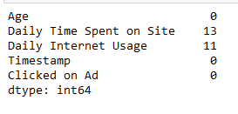

Data Cleaning & Preprocessing
Cleaning data
Missing Data
Terdapat data missing pada feature Daily Time Spent on Site dan Daily Internet Usage, diisi dengan nilai modus agar nilai distribusi tidak berubah
Duplicated value
tidak ada data duplikat pada data ini
Untuk selengkapnya, dapat melihat jupyter notebook disini
https://drive.google.com/file/d/1SkaC9CiFfP43kMCzFDrfPQ-ds7VlAPAQ/view?usp=sharing

Slide 2
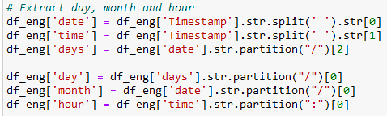
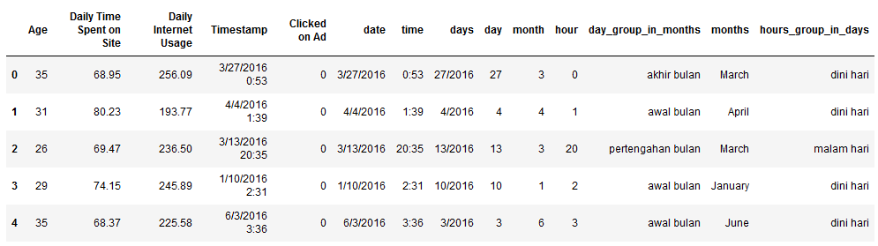
Data Cleaning & Preprocessing
Feature Engineering
extract datetime data
Proses Feature enggineering untuk mengubah format data tanggal 'Timestamp' ke kategorical yang lebih mudah diproses, dan juga mengubah data Clicked on Ad agar berbentuk integer boolean
Untuk selengkapnya, dapat melihat jupyter notebook disini
https://drive.google.com/file/d/1SkaC9CiFfP43kMCzFDrfPQ-ds7VlAPAQ/view?usp=sharing

Slide 3
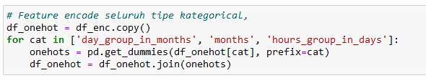
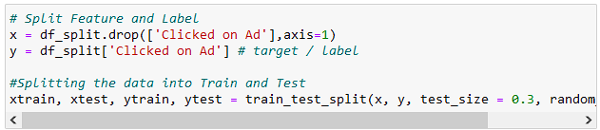
Data Cleaning & Preprocessing
Feature encoding
Dilakukan feature encoding untuk feature kategorik dengan menggunakan onehot encoding agar hasil klasifikasi yang didapat bisa lebih optimal
Split Data
Dilakukan split data dengan 30% test data dan 70 % training data
Untuk selengkapnya, dapat melihat jupyter notebook disini
https://drive.google.com/file/d/1SkaC9CiFfP43kMCzFDrfPQ-ds7VlAPAQ/view?usp=sharing

